Slide 1
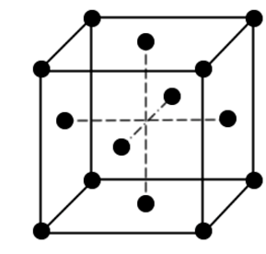
1
1
3
1
1
4
2
4
2
1
1
3
1
1

Slide 2
1
1
3
1
1
4
6
8
5
2
2
7
2
2

